Slide 1

Робот-дезинфектор
Докладчик: к.т.н., доцент кафедры электротехники и электрооборудования предприятий, директор центра цифровых технологий и робототехники ФГБОУ ВО «УГНТУ»
Хлюпин Павел Александрович

Slide 2
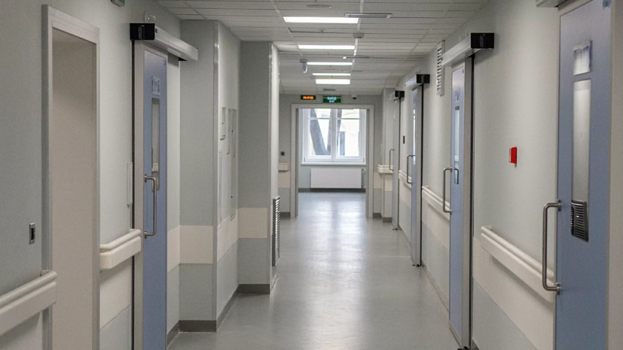
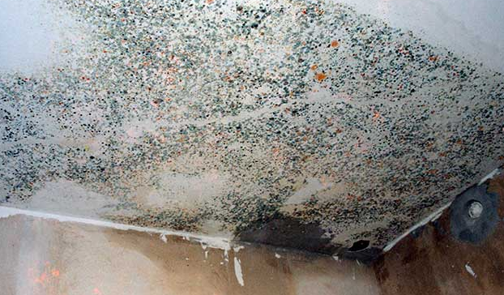


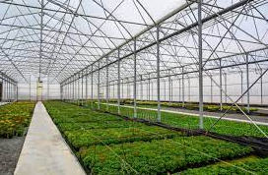
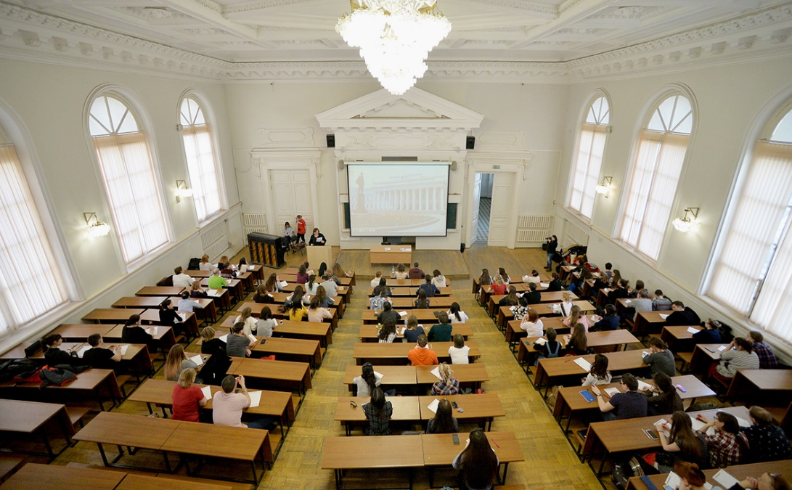
Актуальность
Уфимский государственный нефтяной технический университет 2

Slide 3
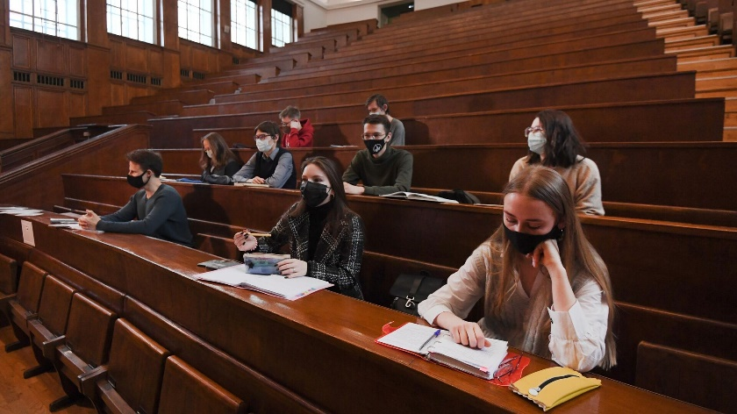
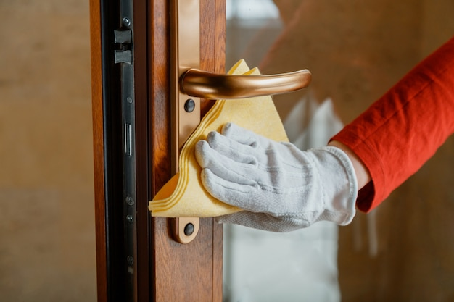
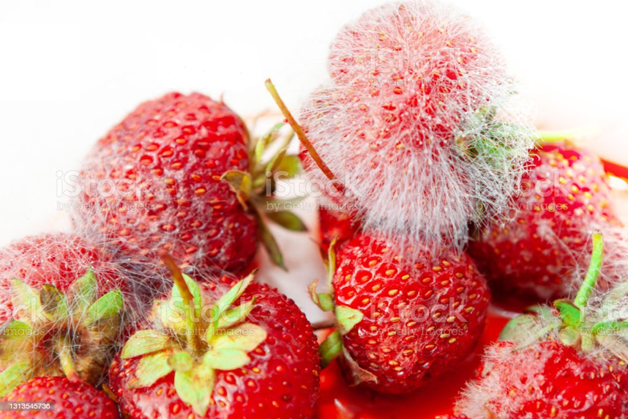

Обоснование проблемы
Рост числа заболевших в сезон распространения инфекции среди студентов и сотрудников университета
Низкая эффективность средств дезинфекции
Отсутствие 100% гарантии уничтожения болезнетворных бактерий и вирусов, а также грибка плесени.
Уфимский государственный нефтяной технический университет 3

Slide 4
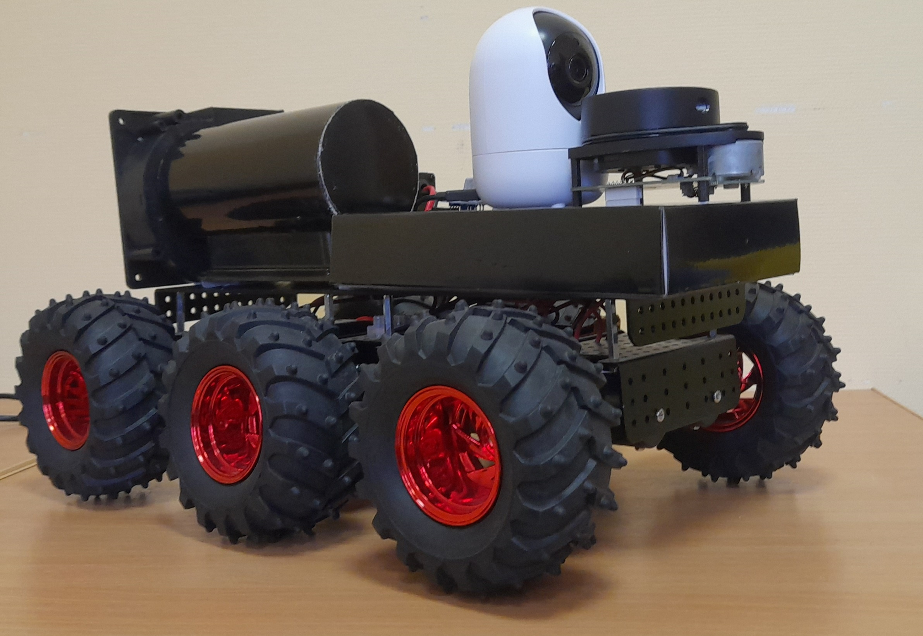
РЕШЕНИЕ ПРОБЛЕМЫ
Наименование продукта
Робот-дезинфектор
Общие характеристики
Генерация озона 1000 м3/ч
Мониторинг остаточной концентрации озона
Датчик лидар
Дистанционная работа
Автоматизированная работа по заданному алгоритму
Безопасен для человека
Стадия: сборка опытного образца
Ключевые особенности продукта
Позволяет на 100% уничтожать вирусы, бактерии и грибы с высокой энергетической эффективностью
Срок создания прототипа
6 месяцев
Уфимский государственный нефтяной технический университет 4

Slide 5
ТЕХНОЛОГИЯ
Жидкие дезрастворы
Парообразные дезрастворы
UV-излучение
Высоковольтная генерация озона
Аппаратно-программируемая роботизированная платформа
Датчик озона и лидар
Связь
Камера
Программное обеспечение AI
Технология IoT
Текущие технологии
Предлагаемая технологии
Параметры продукта
Объем генерируемого О3 – не более 1000 м3/ч;
Время автономной работы – не более 1 часа;
Система ориентирования в пространстве и мониторинга – Да;
Распознавание образов с технологией AI – Да;
Анализ состояния и мониторинг с технологией IoT – Да.
Новизна решения
Использование экологичного О3 вместо химически агрессивных соединений;
Применение О3 для обработки агрокультур в процессе выращивания и хранения;
Применение генератора О3 на мобильной платформе;
Наличие системы анализа остаточной концентрации О3.
Уфимский государственный нефтяной технический университет 5

Slide 6
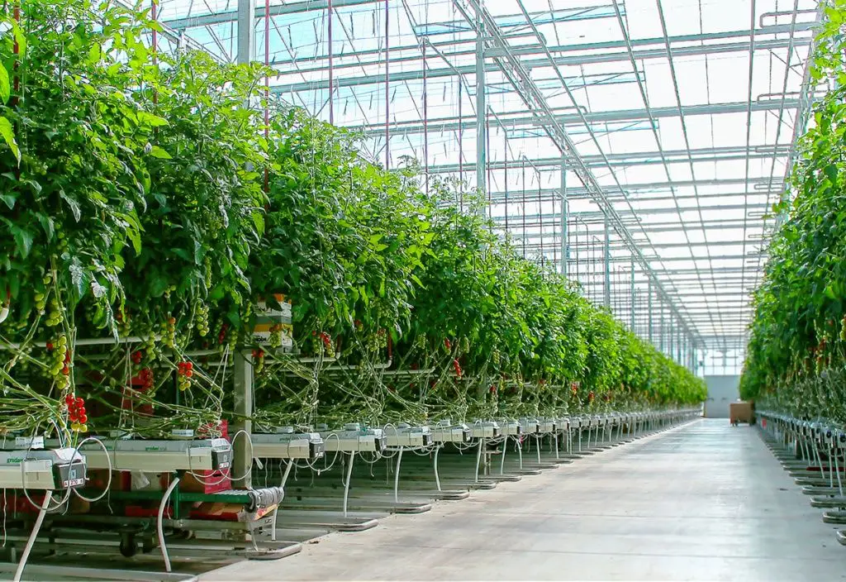
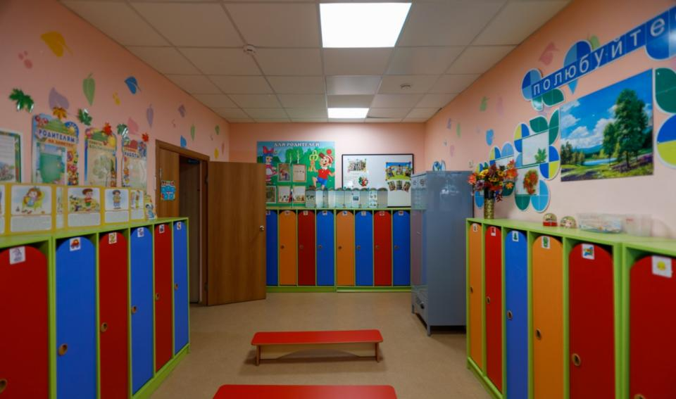
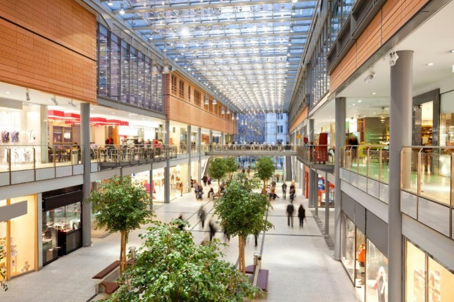
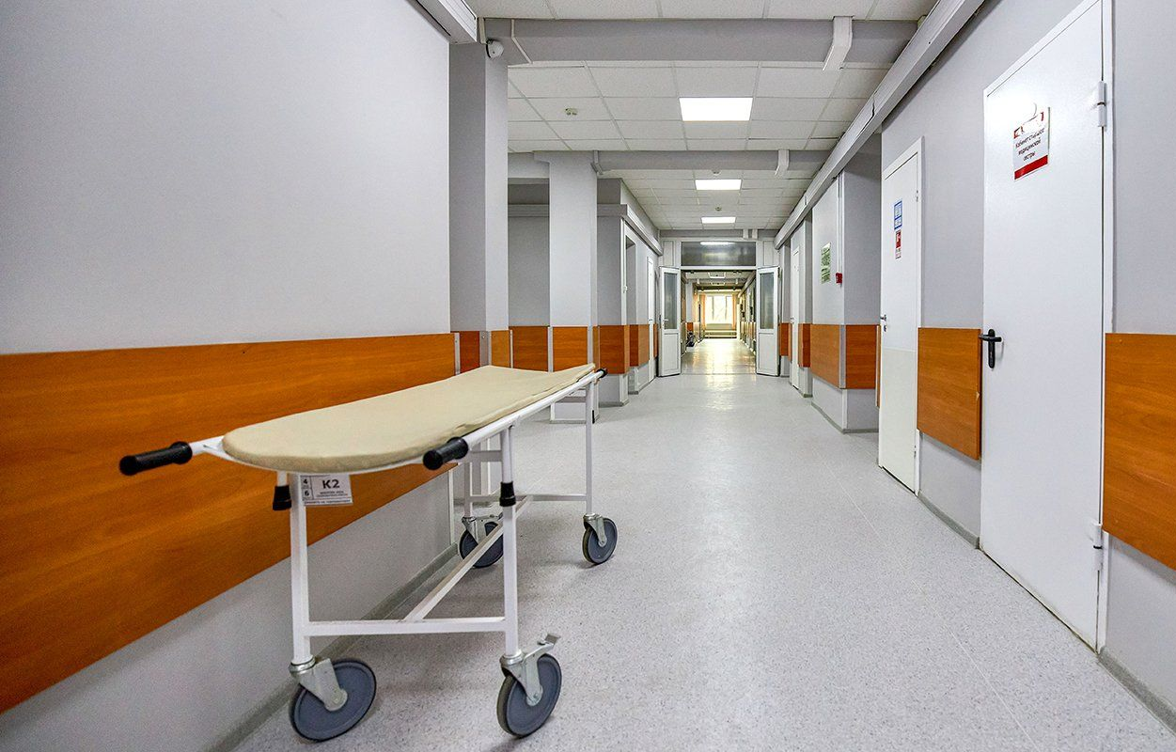
ПОТРЕБИТЕЛИ
Целевая аудитория
Объекты общественного пользования
(школы, вузы, торговые площадки и т.д.)
Агропромышленный комплекс
(теплицы, склады хранения, фермерские плантации)
Пищевая промышленность
(производственные цеха, склады и т.д.)
Оценка рынка продукта
РФ – 100 млн. рублей в год (2023 год)
Мир – 250 млн. евро в год (2023 год)
Уфимский государственный нефтяной технический университет 6

Slide 7
КОНКУРЕНТЫ
Характеристики продукта | Ваша разработка | Аналог 1 (Скорпион) | Аналог 2 (робот Сбербанк) | Аналог 3 (Робот Капитан)
Уровень дезинфекции | 100% | 85% | 99% | 85%
Система безопасности | Да | Нет | Нет | Нет
Агент для обработки | ОЗОН | Химия | UV-С | Химия
Датчик озона | Да | Нет | Нет | Нет
Масса, кг | 10 | 130 | 45 | 35
Обрабатываемое пространство, м3 | 1000 | 3000 | 2400 | 1500
Уфимский государственный нефтяной технический университет 7

Slide 8
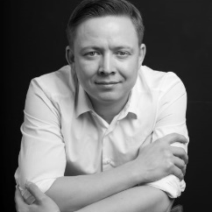
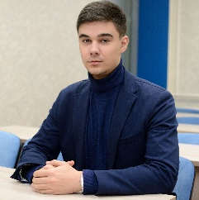
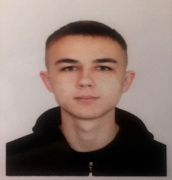
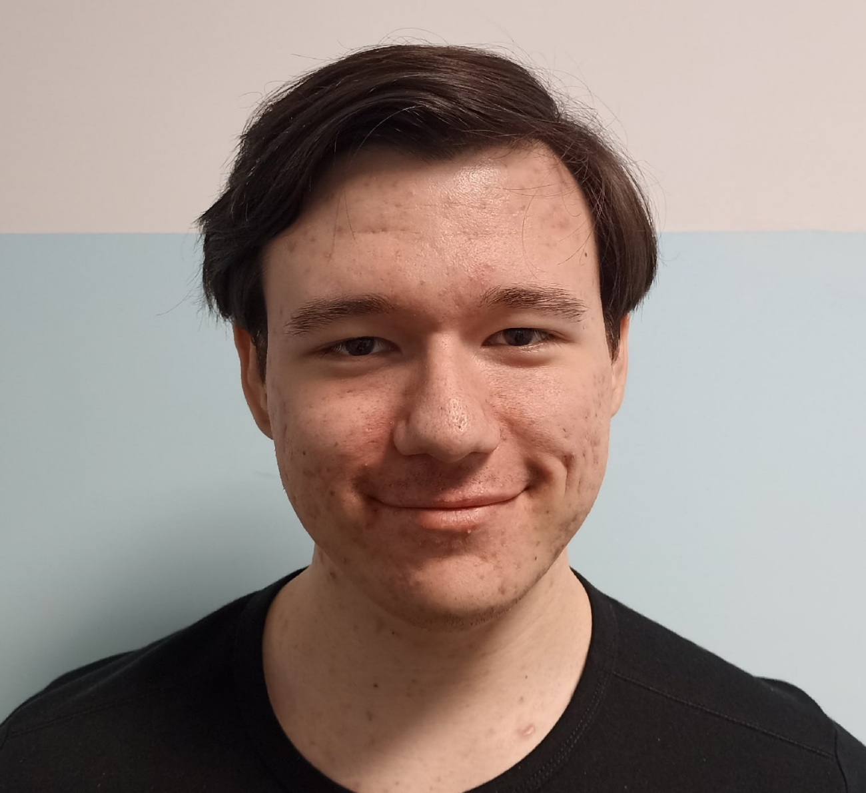
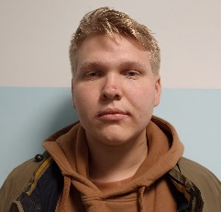
КОМАНДА
Хлюпин Павел
Руководитель, разработчик технологии и общей концепции
Опыт: Победитель Техностарт – 2018 г., Победитель «Большая разведка» - 2019 г., Победитель Старт-1 – 2021 г.
Афлятунов Радмир
Электронщик-электротехник
Опыт: Разработка и создание исследовательских, учебных и выставочных стендов,
победитель УМНИК 2021 г.
Киреев Ильшат
Робототехник-программист
Опыт: разработка и создание робототехнических устройств для региональных и всероссийских конкурсов
Акбаров Даниэль
Робототехник-программист
Опыт: разработка и создание робототехнических устройств для региональных и всероссийских конкурсов
Федулов Михаил
Робототехник-программист
Опыт: разработка и создание робототехнических устройств для региональных и всероссийских конкурсов
Уфимский государственный нефтяной технический университет 8

Slide 9
УРОВЕНЬ ГОТОВНОСТИ
ГОТОВНОСТЬ
TRL5
Осуществлена закупка комплектующих
ПЛАНЫ
Создание прототипа,
Написание программного обеспечения;
Проведение опытов;
Обучение робота двигаться в пространстве;
Демонстрация разработки в университетах и профессиональных лицеях;
Запуск сборочного цеха
Первые продажи.
Уфимский государственный нефтяной технический университет 9

Slide 10


Спасибо за внимание!
Контактная информация:
Email: KhlupinPA@mail.ru
телефон: +7 (917) 485-90-89;
Хлюпин Павел Александрович

